Slide 1

9 Kulttuuri muokkaa ihmistä

Slide 2
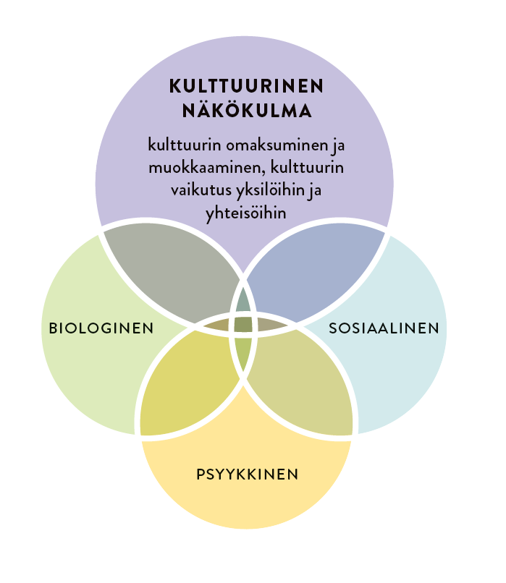
Kulttuurinen näkökulma ihmisen toimintaan
Miten kulttuuri vaikuttaa yksilön psyykkiseen toimintaan?
esim. kieli, ajattelu, ajan, tilan ja värien havaitseminen, tunnekokemukset, tunneilmaisu ja tunteiden säätely
Miten kulttuuri vaikuttaa yhteisöihin?
esim. tärkeinä pidetyt arvot, normit ja taidot
kulttuurierot
Miten ihmiset muokkavat kulttuuria?

Slide 3
Kulttuuri
Ihmisten moninaista ajattelua ja toimintaa
esim. arvot, normit, asenteet, uskomukset, kieli, käyttäytymistavat, elämänmuodot, rakennettu ympäristö
kulttuuriset toimintatavat ovat osittain automaattisia ja ei-tietoisia
Maailmassa n. 10 000 kulttuuria
Kulttuurin jatkuvuus = kulttuurissa pysyvyyttä
kulttuuri on joiltakin osin tietyn yhteisön jakamaa
kulttuuria opetetaan uusille sukupolville
Kulttuurin dynaamisuus = kultturit ovat muutostilassa
kulttuurit muokkautuvia ja monimuotoisia

Slide 4
Kulttuurin omaksuminen sosialisaatiossa
Sosia­lisaatio
läpi elämän kestävä prosessi, jonka kuluessa yksilö kasvaa yhteisön ja yhteiskunnan jäseneksi
kulttuurin keskeisten tietojen, taitojen, arvojen ja normien omaksuminen
Sosialisaatio ohjaa, muovaa ja rajoittaa yksilön kehitystä
oman kulttuurin asiantuntijaksi kasvaminen
Toisaalta yksilö muokkaa myös itse aktiivisesti sitä yhteisöä, jossa elää

Slide 5
Kulttuuripsykologia
Tutkimuskohteita:
Miten ihmiset muokkaavat kulttuuria?
Miten kulttuuriset käytänteet säätelevät ja muuttavat ihmisen psyykkistä toimintaa?
Miten nämä muutokset tuottavat ainutlaatuisia ja monimuotoisia yksilöitä?
Keskeiset tavoitteet:
tunnustaa ihmisen monimuotoisuus
lisätä tietoisuutta siitä, että kaikki ihmiset ovat osa erilaisia yhteisöjä
WEIRD-­ilmiön huomioiminen:
psykologisten tutkimusten perusteella muodostunut tieto ihmisestä saatu pitkälti tietyistä kulttuuriympäristöistä (western, educated, industrialized, rich, democratic)
tutkijoiden monimuotoisuus

Slide 6
Yksilölliset ja yhteisölliset kulttuurit
Individualistiset (yksilölliset) kulttuurit | Kollektiiviset (yhteisölliset) kulttuurit
Vähemmistö maailman maista; useimmat länsimaat Korostetaan yksilökeskeisyyttä Itsensä määrittely: ”minä” Tärkeää: omat mieltymykset ja saavutukset, itsenäinen toiminta ja siihen kannustaminen | Suurin osa maailman maista Korostetaan yhteisöä Itsensä määrittely: ”me” Tärkeää: ryhmäjäsenyys, yhteisölliset tavoitteet, keskinäinen vastuunjako ja sosiaalisen harmonian ylläpitäminen

Slide 7
Yksilöllisyys−yhteisöllisyys kulttuurin ulottuvuutena
Yksilöllisyyttä ja yhteisöllisyyttä kulttuurin ulottuvuutena on tutkittu runsaasti
mahdollistaa eri maiden välisten kulttuurierojen tutkimisen
Teoriaan kohdistettua kritiikkiä:
Yksilöllisyys ja yhteisöllisyys ovat yleistyksiä
niiden ilmenemisessä vaihtelua eri maiden välillä
Kansallisen kulttuurin oletetaan määrittelevän ja ohjaavan vahvasti yksilön toimintaa
yhden valtion sisällä on useita kulttuureja
yksilöiden väliset erot voivat olla suuret
yksilön arvot, asenteet ja tavat eivät johdu vain kulttuurista ja kulttuurieroista

Slide 8
Kulttuuri ja psyykkinen toiminta
Tiedonkäsittely
Kulttuurin avulla jäsennetään, luokitellaan ja rakennetaan käsityksiä todellisuudesta
Ympäröivä kulttuuri on yhteydessä esim. seuraaviin yksilön tiedonkäsittelyn toimintoihin:
havaitseminen
ajattelu
kielelliset toiminnot
Tunteet
Kulttuurin normit ohjaavat tunneilmaisua ja tunteiden säätelyä

